Slide 1
面向对象程序设计
Object-oriented programming (OOP)

Slide 2
提高编程效率是程序设计领域基本主题
程序设计方法：
面向过程 POP（结构化程序设计）
面向对象 OOP
面向接口 IOP
面向切片 AOP（Aspect ）
面向颗粒 GOP
……
Notes:
1、不仅学语言，而且学方法，以适用不同语言：java、python
2、提高编程效率是永恒的主题

Slide 3
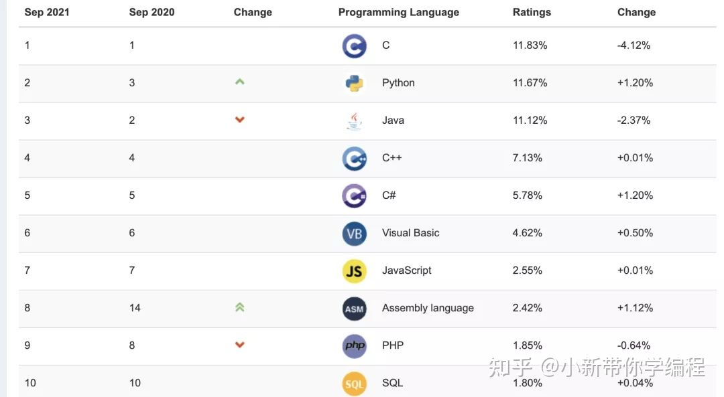
TIOBE——2021年9月 Top 10——热门程度
Notes:
只是反映某个编程语言的热门程度，并不能说明一门编程语言好不好

Slide 4
课程介绍
面向对象程序设计方法 + 面向对象编程语言
C++
Java
Python
C#

Slide 5
内容
面向对象程序设计方法简介（第1章）
C++的语言基础（第2章）
C++语言（第4-6章）

Slide 6
考核、联系
闭卷（60%）+作业（40%）
作业提交：思源学堂
QQ：373205849 2022交大面向对象程序设计
362710104@qq.com
西一楼585

Slide 7

第一章 绪论
1
面向过程的程序设计
2
面向对象的程序设计
3
面向对象的程序设计的特点
4
开发工具(VC6.0)

Slide 8
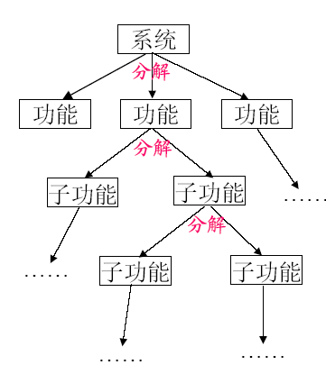
1、特点
(1) 模块化的设计方法
（自顶向下、功能抽象、分而治之）
Notes:
每个功能为一个函数，所以c语言程序以函数为单位

Slide 9
(2) 面向数据流
（数据流动、数据和处理过程分离）
C语言：
先定义数据结构、全局变量
再定义各个函数
main函数定义局部变量，作为参数调用其它函数
每个函数有参数、返回

Slide 10
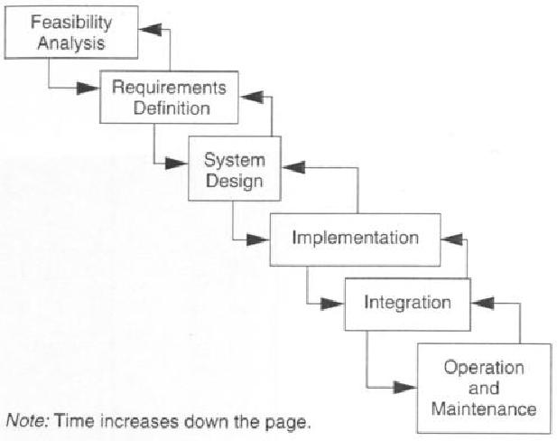
(3) 采用瀑布模型：The Waterfall Model
(强调每个阶段完成后才进入下一个阶段)
Notes:
瀑布模型：各个阶段有明显的界限，一个阶段结束才开始下一个阶段

Slide 11
2、缺点
不能完全贯彻“功能抽象、分而治之”的思想：
数据/处理分离→需要了解数据结构
全局变量、参数
从功能出发划分模块：
所划分模块千差万别，可复用性不高
瀑布模型的问题：
前一步修改→导致以后步骤的修改
甚至需要重新测试和验证

Slide 12
归根结底的问题：
不能直接反映客观世界，不符合人类思维习惯
应该使问题描述空间和解题空间结构一致
Notes:
不能从功能出发划分模块，而应该从客观世界的情况自然而然的划分

Slide 13
1
面向过程的程序设计
2
面向对象的程序设计
3
面向对象的程序设计的特点
4
开发工具(VC6.0)

Slide 14
1、发展
60年代：Smalltalk
80年代：流行
C++版本：Turbo C++
Borland C++
MS C++
Visual C++
Notes:
语法基本一致,实现(编译器\类库有所差异

Slide 15
2、概念
对象（object）：
现实世界中一个实体
由一组属性（数据）和操作（行为、方法）组成（封装）的代码块
类（class）：
对多个实体进行综合抽象的结果
对具有公共属性和方法的一组基本相同的对象的描述
Notes:
客观世界的类、对象；程序中的类、对象

Slide 16
类
一组对象的描述
对象
对象
对象
类的实例
Notes:
有点像数据类型与变量的关系

Slide 17
3、对象的特征
对象的名字：用于区分不同的对象
对象的属性：是对实体某一方面的描述，反映 了实体间的区别
对象的操作：是对象能够进行的行为

Slide 18
对象的例子
对象名称：小明
对象属性：
学历：大学
年龄： 21
专业：历史系
对象操作：
上课
吃饭

Slide 19
4、对象的交互
对象不是孤立的，他们之间存在着各种联系
对象之间的相互交互是通过消息传递来进行的
例如银行帐户对象bankAccount、顾客对象：
顾客对象发送一个取款的消息，要求取款：
具体的做法是：
在BankAccount中定义一个公有的方法——取款来供顾客对象调用。
这个取款的方法就是一个公有的消息

Slide 20
5、为什么要引入对象和类？
弥补面向过程程序设计方法中的缺点：
数据的流动性
→分离
引入对象和类，将数据与方法紧密结合
数据不能流动
保护数据不会被外界的函数意外的改变
直接反映客观世界、符合人类思维习惯

Slide 21
6、面向对象与面向过程的思路的区别？
例：编写一个开发票程序，计算发票的名细，显示发票内容等
面向过程思路：
  定义数据结构: 存储发票信息
  定义一组函数: 例如计算、显示
面向对象思路：
  将“发票”定义为对象
  “发票”对象提供一组属性：名细、单位等
  “发票”对象提供一组方法：计算、显示等

Slide 22
1
面向过程的程序设计
2
面向对象的程序设计
3
面向对象的程序设计的特点
4
开发工具(VC6.0)

Slide 23
四大特点：
抽象：
继承：
封装：
多态性：

Slide 24
1、抽象：隐藏与当前目标无关的部分，以便充分地注意与当前目标有关的方面
具体表现：
定义对象：去掉无关属性、方法
定义类：多个对象抽象出公共属性、方法
继承：多个类的公共部分抽象出父类
……
Notes:
抽象：1、学生的体重与学生成绩管理系统无关；2、表述共性：编写共用的程序段，反复使用

Slide 25
2、封装
将数据和操作组成一个实体，数据的表示方式和对数据的操作细节被隐藏起来，用户通过操作接口对数据进行操作。
封装保证了模块具有较好的独立性，使得程序维护修改较为容易。
实现细节(对用户不可见)
接口
Balance
Owner
MakeDeposit()
WithDraw()
Transfer()
Account()
数据
顾客
MakeDeposit()
WithDraw()
Transfer()
方法
Notes:
接口接受公有消息，对象内部接受私有消息

Slide 26
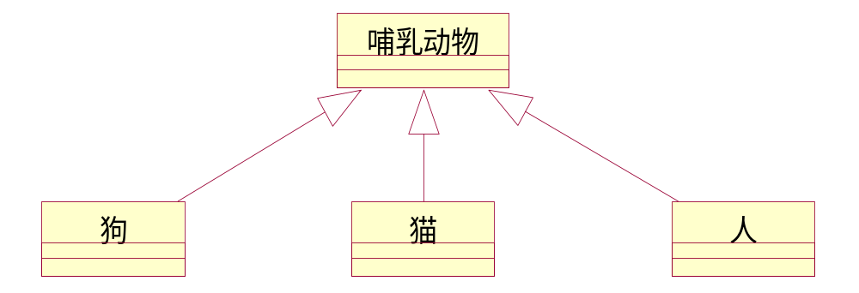
3、继承(Inheritance)
继承性是面向对象的最基本特征
实现软件的可重用性（代码复用）
表达了对象类之间一般与特殊的关系，使类之间形成层次模型
基类
派生类

Slide 27
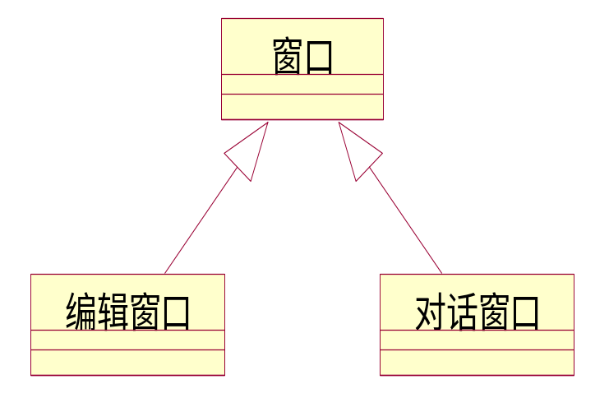
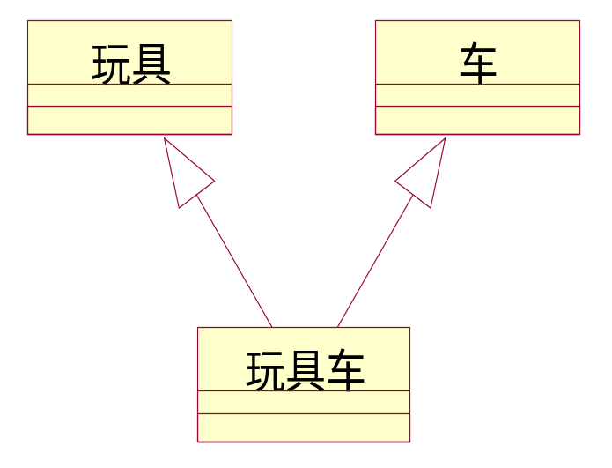
继承的分类
(1)单继承：每个派生类只直接继承了一个基类的特征
(2)多继承：多个基类派生出一 个派生类
Notes:
多继承是c++特有

Slide 28
继承的作用：
继承机制为程序员提供了一种组织，构造和重用类的基本手段

Slide 29
4、多态性(polymorphism)
是面向对象程序设计的一个重要特征。
（1）不同（成员）函数使用同一个函数名，即同样的接口实现不同的操作。 重载（Overload）
（2）指不同类的对象对同一消息作出响应。 重写（Override）
所谓消息就是函数调用；
所谓同一消息指调用的函数名相同，但函数体可能不同。

Slide 30
多态性的分类
（1）编译多态性——重载 overload
一个对象有多个同名函数，但要求形参列表（形参个数、类型有所不同）
编译时编译器根据函数调用的实参来确定调用的是哪个函数

Slide 31
（2）运行多态性——虚函数+重写（override）
父类定义虚函数，子类重写该函数，则子类、父类中该函数不仅同名，并且返回类型、形参列表也相同。
运行时根据接收消息的对象确定要调用的函数是哪个。
Notes:
也叫复写

Slide 32
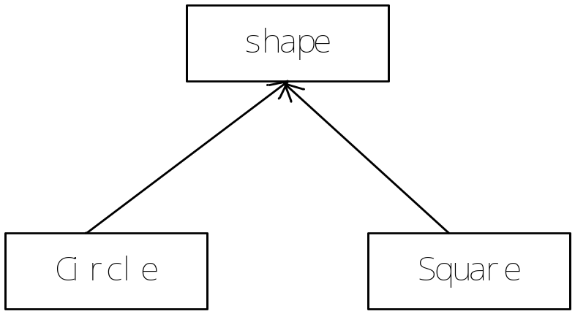
举例：编写绘图程序，其中有Circle和Square，给定一种几何形状，计算其面积。
1、使用继承，实现代码重用。
Shape类：属性 param
方法 Area（虚函数）

Slide 33
2、在Circle和Square类中重写Area函数
3、定义计算面积函数，参数是shape类型
double Comp_Area(shape* s)
{
return s-> Area();
}
根据s指向的对象不同，调用Circle或Square的Area函数

Slide 34
如果不使用多态：
void Shape ::Area()
{
siwtch(Shape.Type) {
case “Circle” : shape.DrawCircle();
case “Square”: shape.DrawSquare();
}
}
增加一个集合形状，则需要改写该函数

Slide 35
结论：
无论哪种类型的多态，都是由系统实现绑定，以简化编程

Slide 36
面向对象的程序设计的优点
与人类的思维习惯类似：面向对象技术对问题空间进行自然分割，以更接近人类思维的方式建立问题域模型，以便对客观实体进行结构模拟和行为模拟，从而使设计出的软件尽可能直接地描述现实世界。
具有良好的稳定性：软件开发时间短，效率高，所开发的程序更稳定
可重用性好：应用程序更易于维护、更新和升级
类的概念、类库、继承
封装使修改带来影响更加局部化

Slide 37
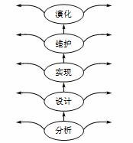
喷泉模型
以对象为驱动，以用户需求为动力用来描述面向对象的软件开发过程。
喷泉模型认为软件开发过程自下而上，各阶段是相互复叠和多次反复的。各个开发阶段没有特定的次序要求，并且可以交互进行。可以在某个开发阶段中随时补充其他任何开发阶段的遗漏。

Slide 38
第一章 绪论
1
面向过程的程序设计
2
面向对象的程序设计
3
面向对象的程序设计的特点
4
开发工具(VC6.0)

Slide 39
VC6.0（visual studio c++ 6.0）是C++集成开发环境(IDE)，由Microsoft公司开发的。
该开发环境除了提供标准的C++语言的库函数以外，还提供了MFC(微软基础类库)，方便用户创建一些高级特性的类，在一定程度上减少了开发人员写任何一个类都要从头开始写的重复劳动。

Slide 40
本章小结
面向结构、面向对象程序设计方法的区别
对象、类的概念
面向对象程序设计的特点

Slide 41
思考与练习题
1、什么是程序设计，什么是编程语言，二者是什么关系？
2、结构化程序设计的思路是什么？
3、什么是面向对象程序设计？
4、为什么说C++是一种混合型编程语言？
5、请简述类与对象的概念。
6、类和对象之间的关系是什么？
7、面向对象中，对象的交互机制是什么？
8、面向对象的三大特性是什么？
9、请举例说明什么是对象中数据的抽象和封装。
10、请举例说明现实生活中继承的概念。
11、什么是多继承，举例说明。
12、继承会破坏数据的封装性吗？
13、什么是多态？多态有几种实现方法，分别是什么？

